Slide 1
Нравственно-патриотическое воспитание – важный фактор социализации дошкольников ОБРАЗОВАТЕЛЬНАЯ ПРОГРАММА «Я горжусь Новосибирском!»

Slide 2
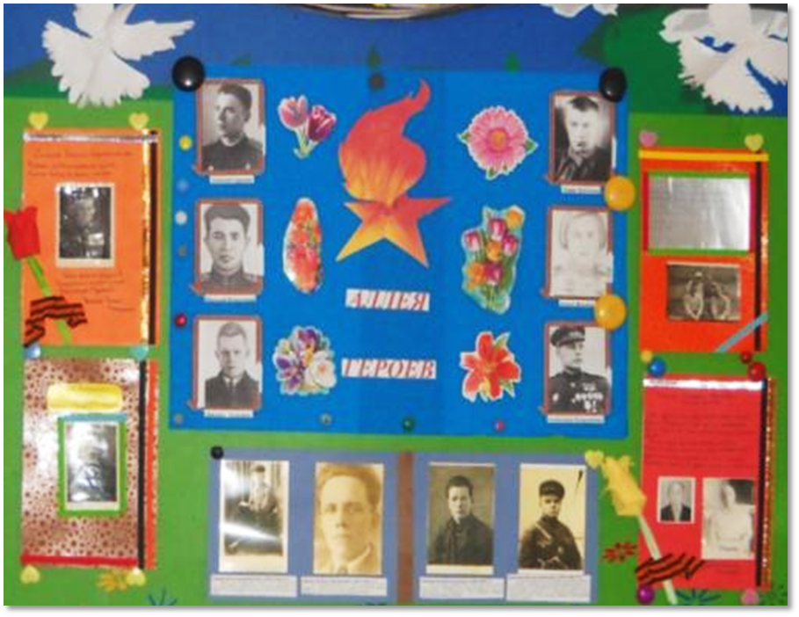
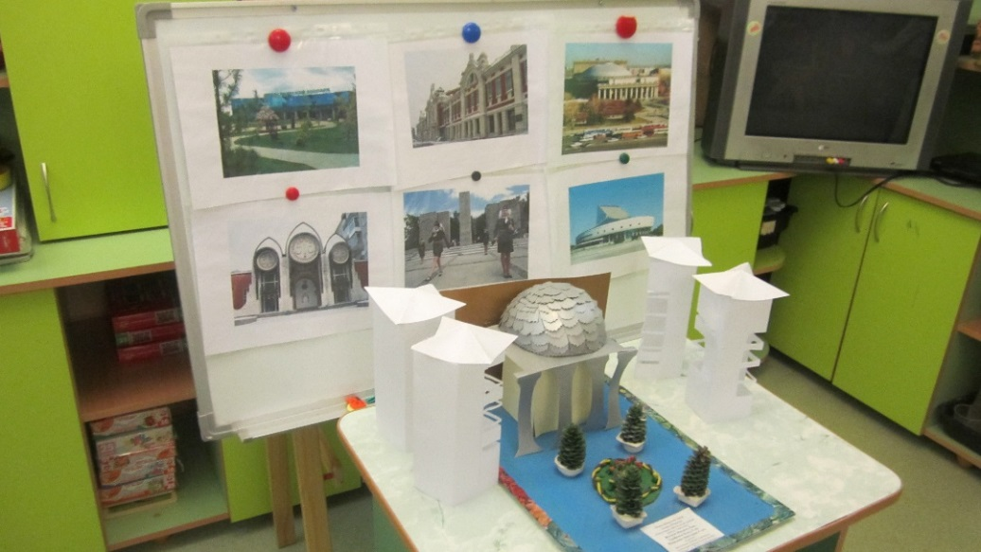
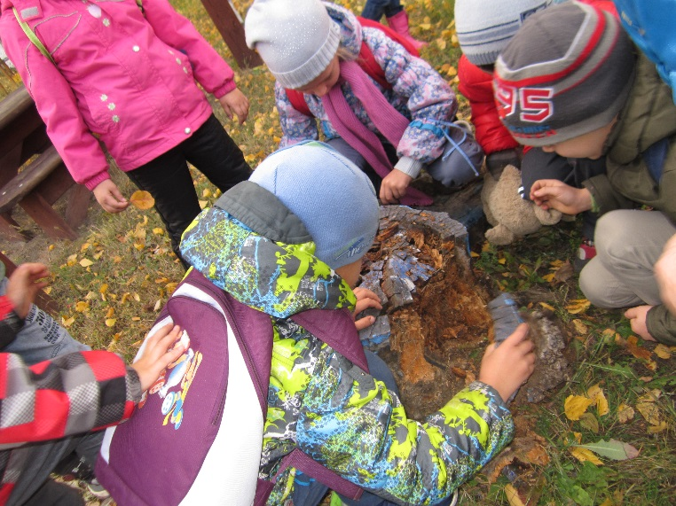
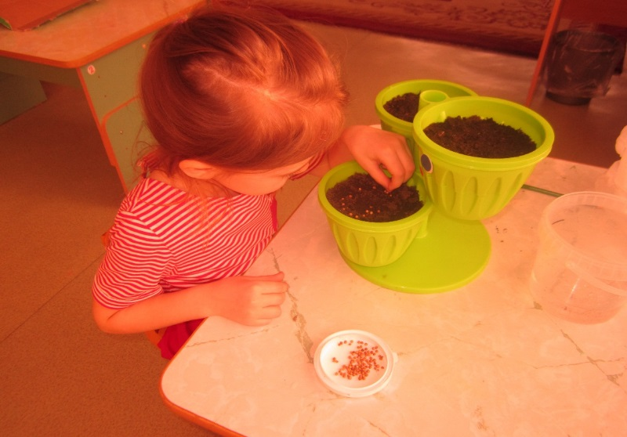
Актуальность программы

Slide 3
Новизна разработанной программы состоит в том, что она предполагает знакомство детей дошкольного возраста с такой проблематикой как:
человек и его место в родном городе;
человек, его место в цепочке родственных отношений;
человек и его наследие.

Slide 4
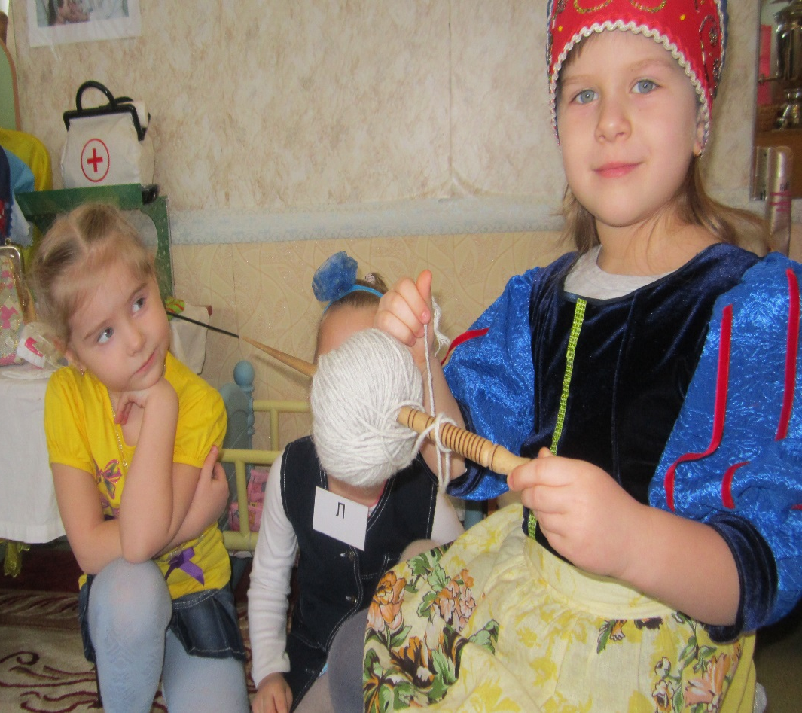
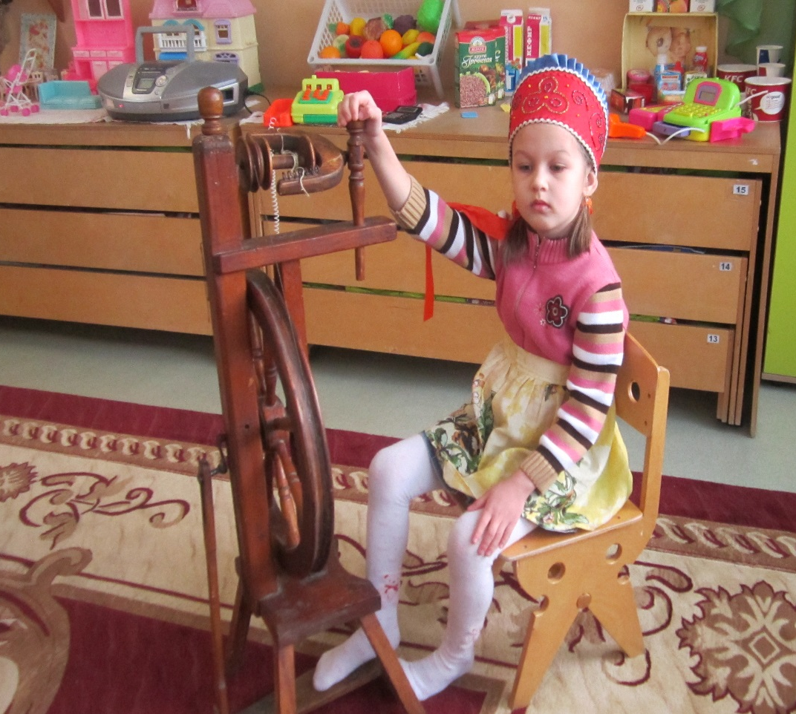
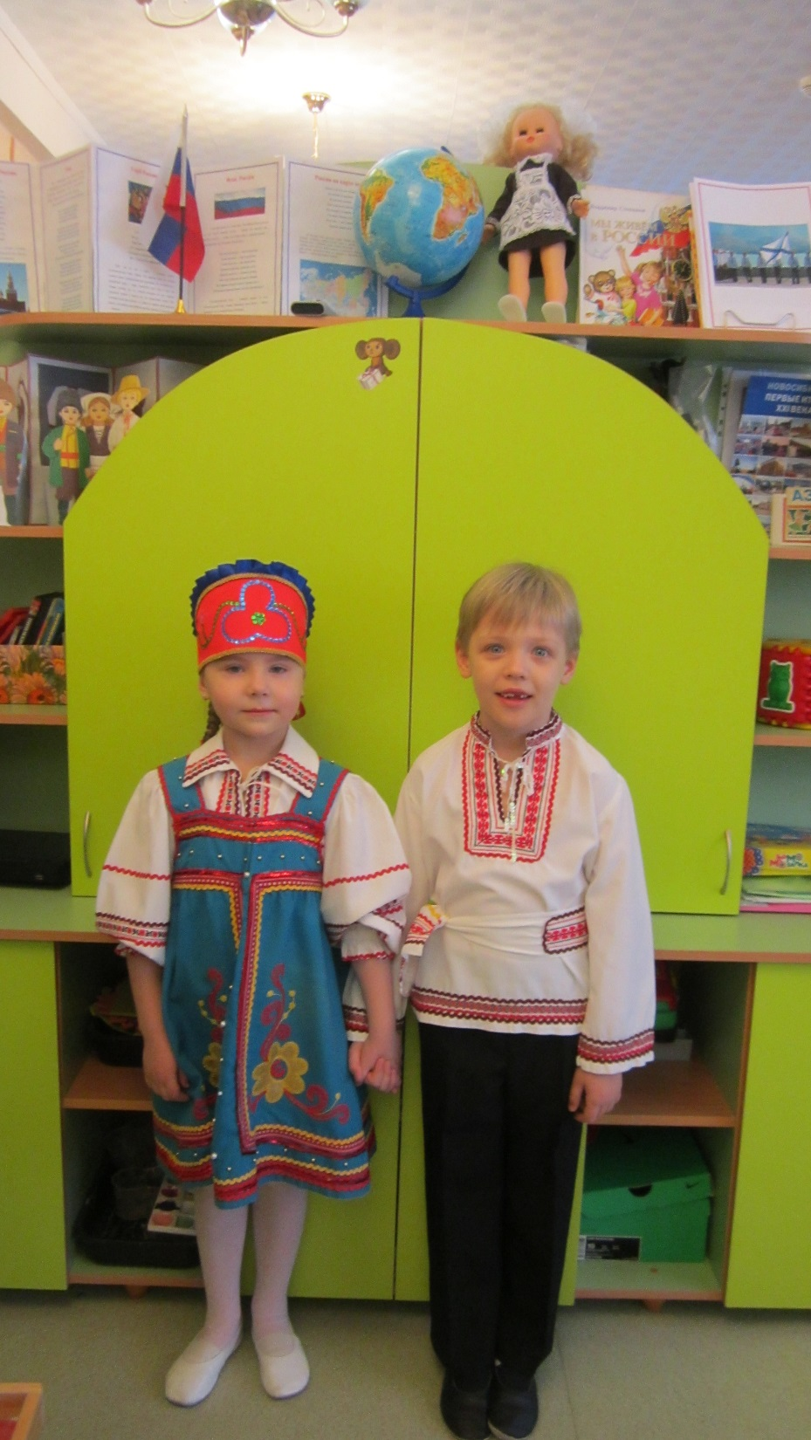
Краеведческий подход
Как у маленького деревца, еле поднявшегося над землёй, заботливый садовник укрепляет корень, от мощности которого зависит жизнь растения на протяжении нескольких десятилетий, так воспитатель должен заботиться о воспитании у своих детей чувства безграничной любви к Родине
В. А. Сухомлинский

Slide 5
Цель программы:
воспитание у детей дошкольного возраста нравственно-патриотических чувств.
Формировать у детей представление о своей гражданской принадлежности, умение ощущать себя частью своего народа.
2. Закладывать основы духовно-нравственной личности с активной жизненной позицией и с творческим потенциалом, способной к самосовершенствованию, к гармоничному взаимодействию с другими людьми через ознакомление с родным городом и краем.
3. Формировать представление о деятельности человека на благо родного города, воспитывать уважение к людям, которые делали его историю.
4. Развивать умение детей ориентироваться во временном пространстве («без прошлого – нет настоящего»).

Slide 6
Ожидаемые результаты:
Ребенок проявляет патриотические чувства, ощущает гордость за свой город, его достижения, имеет представление о его географическом разнообразии, многонациональности, важнейших исторических событиях.
Имеет первичные представления о себе, семье, традиционных семейных ценностях, включая традиционные гендерные ориентации, проявляет уважение к своему и противоположному полу.
Соблюдает элементарные общепринятые нормы; проявляет уважение к старшим и заботу о младших.
Ребенок обладает установкой положительного отношения к миру, к разным видам труда, другим людям и самому себе, обладает чувством собственного достоинства; активно взаимодействует со сверстниками и взрослыми, участвует в совместных играх.
Понимает, что все люди равны вне зависимости от их социального происхождения, этнической принадлежности, религиозных и других верований, их физических и психических особенностей.
Ребенок проявляет любознательность, задает вопросы взрослым, интересуется причинно-следственными связями, пытается самостоятельно придумать объяснения явлениям природы и поступкам людей; склонен наблюдать, экспериментировать.
Обладает начальными знаниями о себе, о природном и социальном мире, в котором он живет, обладает элементарными представлениями из области живой природы, естествознания, истории и т.п. открыт новому, т.е. проявляет стремление к получению знаний.
Проявляет уважение к жизни (в различных ее формах) и заботу об окружающей среде.

Slide 7
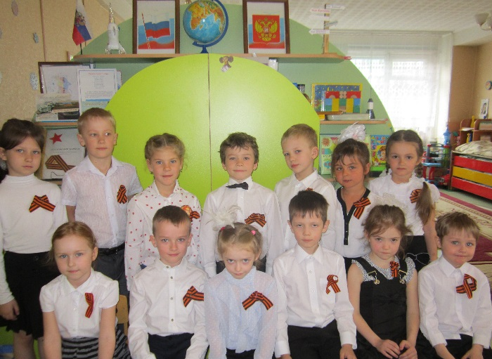
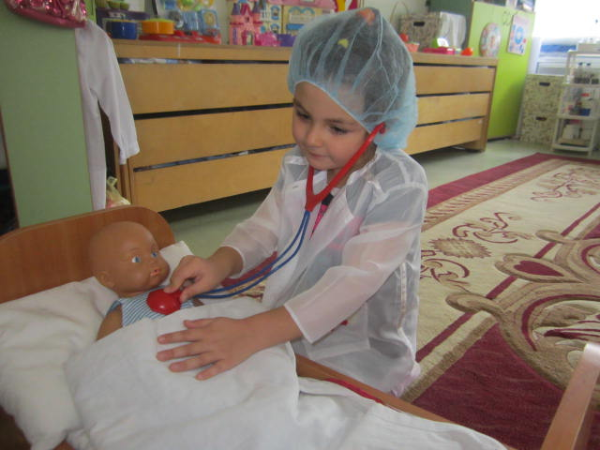
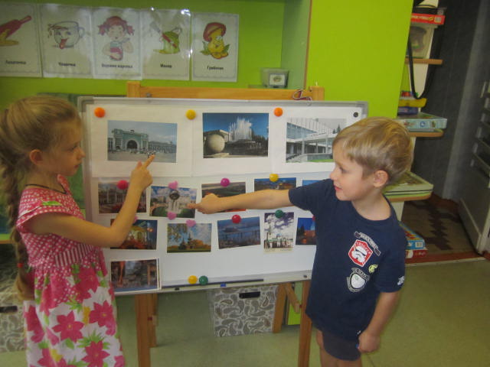
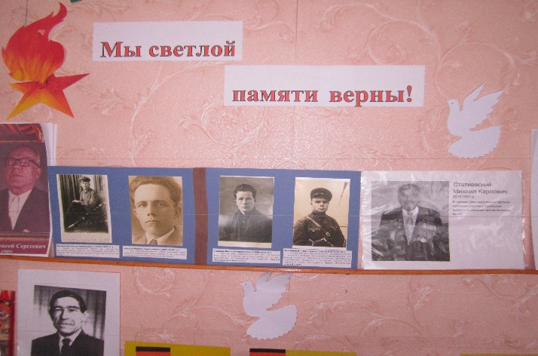
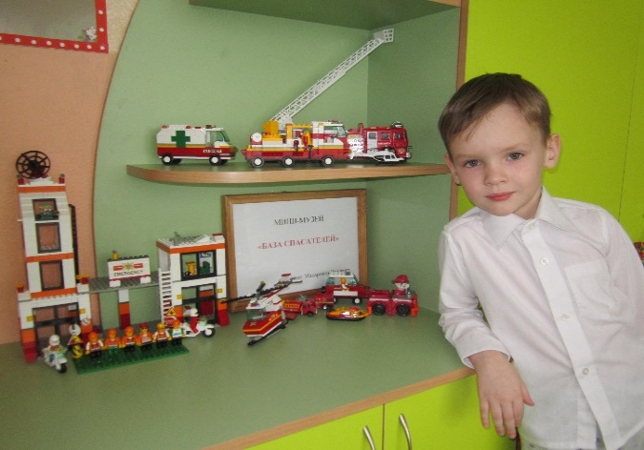
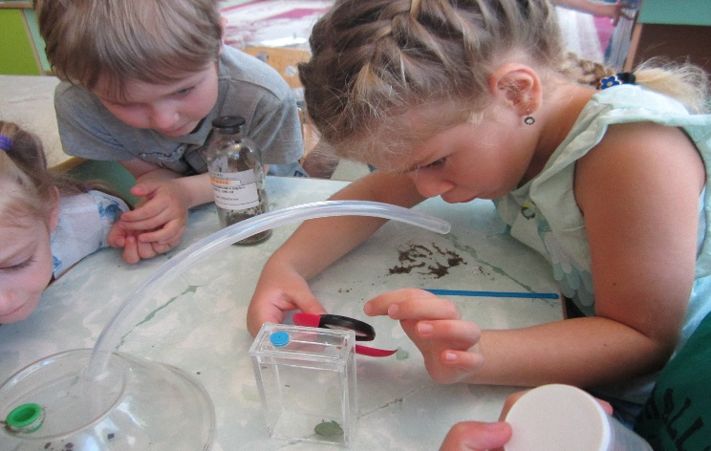
Портрет современного ребенка – маленького жителяля столицы Сибири – города Новосибирска
Современный дошкольник – маленький гражданин г. Новосибирска – это:

Slide 8
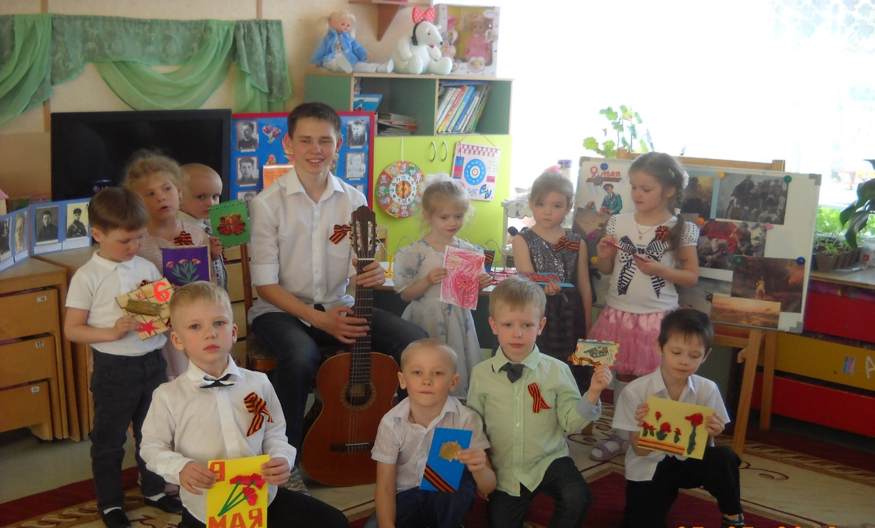
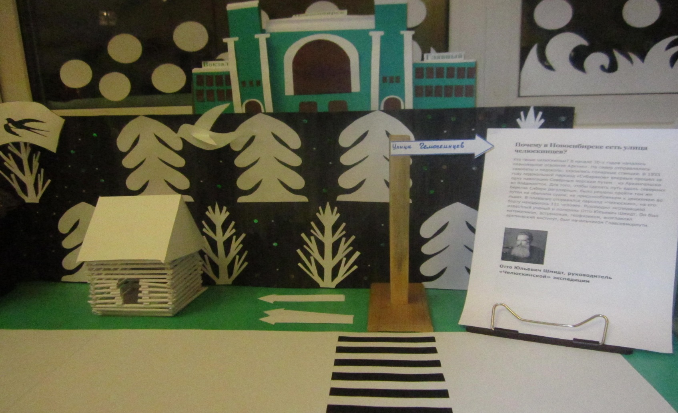
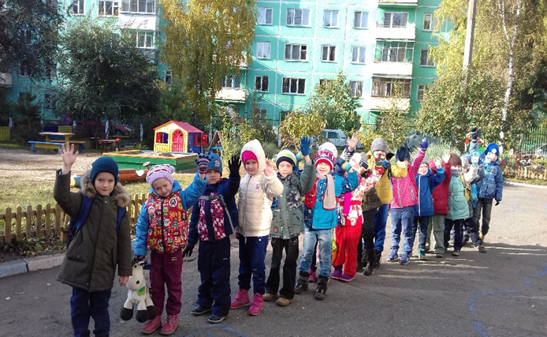
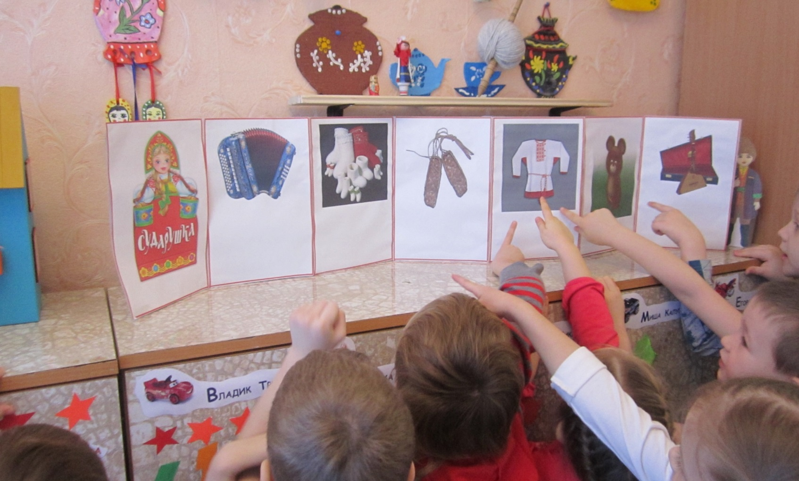
Модель реализации программы
№ п/п | Формы работы | Количество мероприятий за один учебный год | Количество мероприятий за три учебных года
1. | Тематические циклы | 3 | 9
2. | Экскурсии | 1-2 | 5
3. | Досуговая деятельность | 2-3 | 8
4. | Проекты | 2 | 6

Slide 9
Модель организации образовательного процесса
Формы работы с детьми:
Мониторинг
Тематические циклы
Развивающая предметно-
пространственная среда
Экскурсии в музеи
Досуговая деятельность
Самостоятельная деятельность
Проектная деятельность

Slide 10
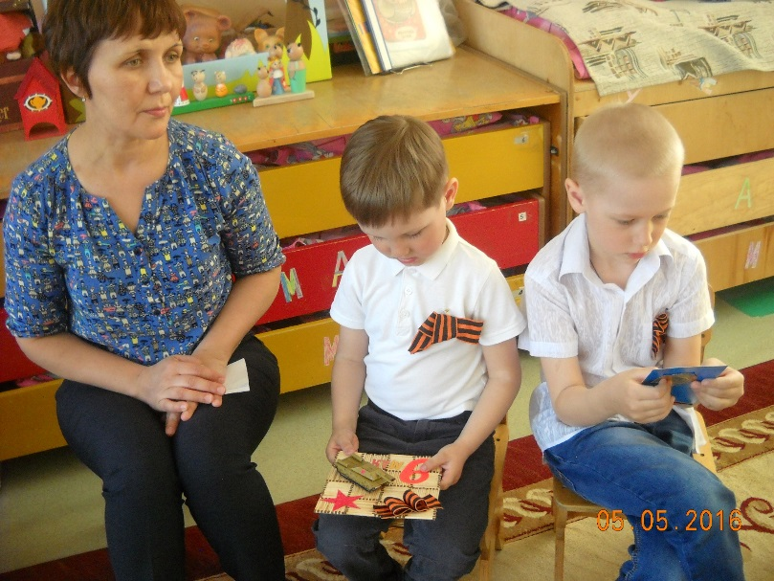
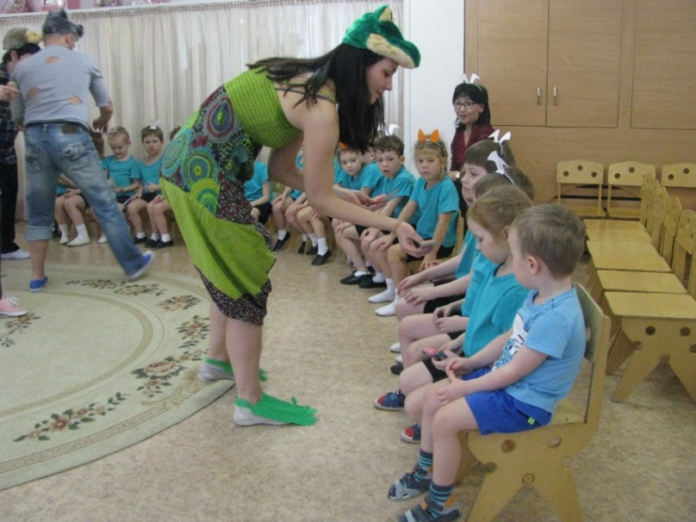
Взаимодействие участников образовательного процесса (педагогов, родителей, социальных партнеров)

Slide 11
Итоговые мероприятия
1.Заседания семейного клуба – пропаганда положительного семейного опыта;
2.Выставка семейных проектов «Люди разных профессий нужны городу»
1. Акция «Наша гордость» (о людях прославивших наш город Новосибирск).
2. Выставка «Книги новосибирских писателей».
3. Литературная гостиная «Встречи с поэтами Новосибирска».
1. Творческая гостиная: презентация совместных проектов.
2. Концерт к «Дню города».
3. Выставка фотоальбомов «Улица на которой я живу»
1. Проект «Лента времени» (Улицы вчера и сегодня).
2. Развлечение «Путешествие по Новосибирску».
3. Совместная деятельность «Трудовой десант».
1. Тематический вечер «Без прошлого нет настоящего».
2. Выставка творческих совместных работ студентов и детей «Мы такие разные (девочки и мальчики)»

Slide 12
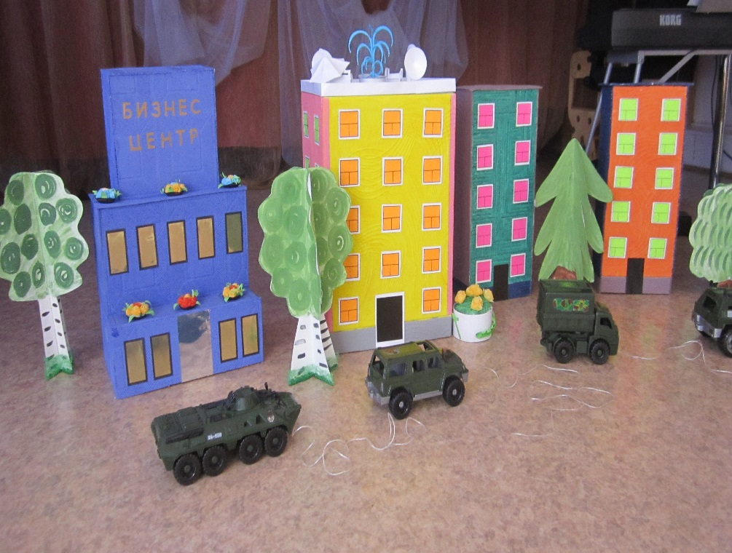
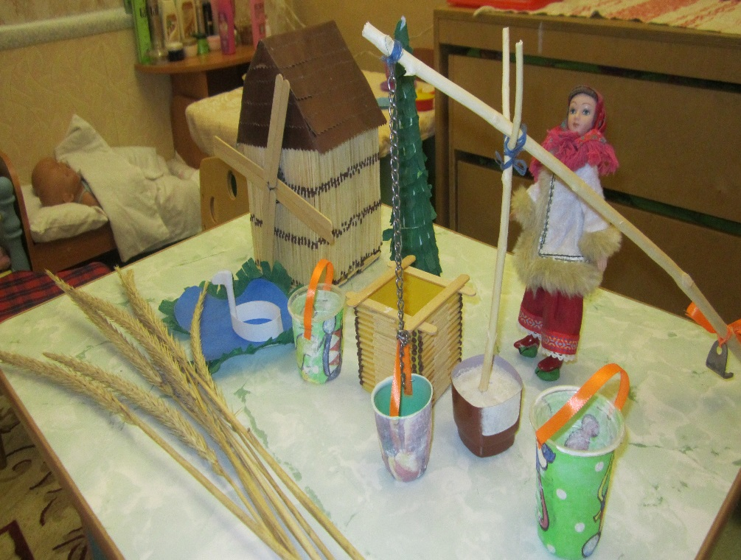
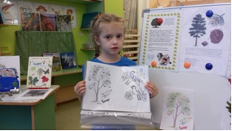
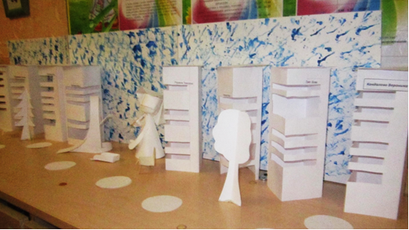
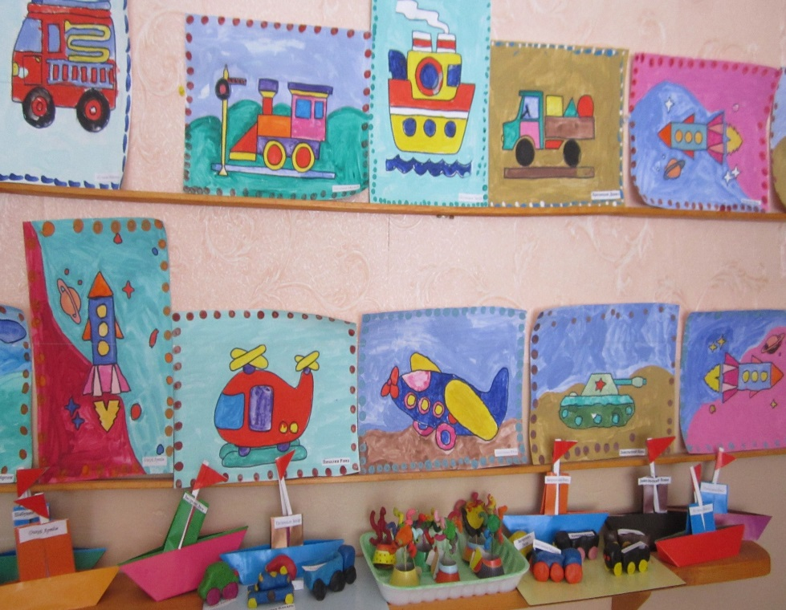
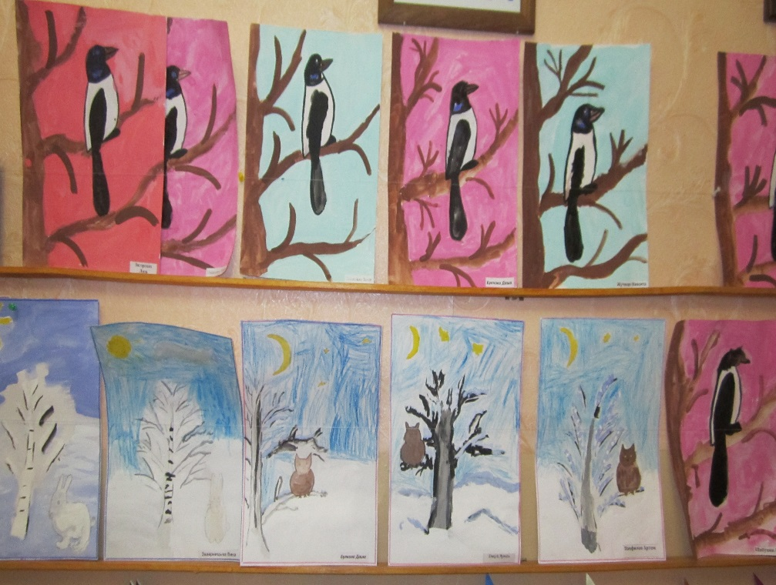
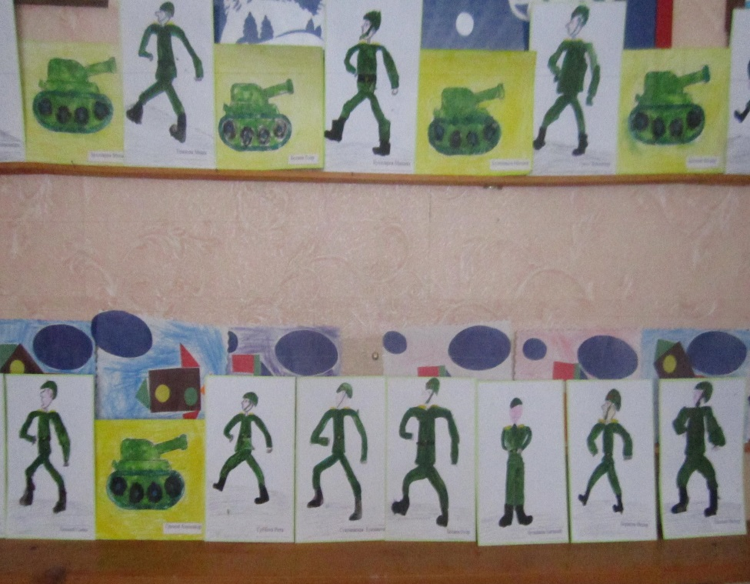
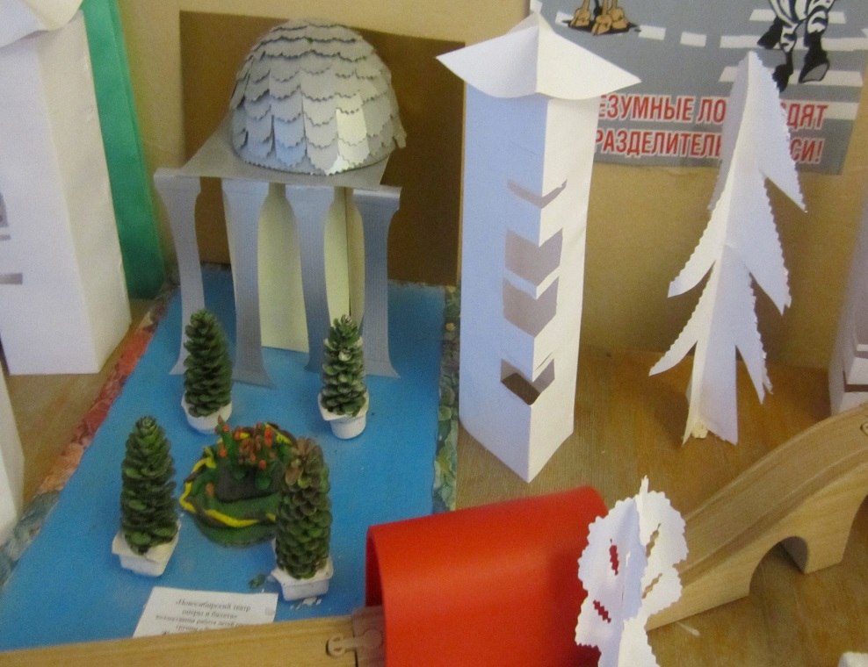
Перспективное комплексно-тематическое планирование работы
«Моя семья»
«Мой город»
«Природные объекты города»
«Транспорт, промышленность нашего города»
«Архитектура нашего города»
«Воинская слава России»
«Народные промыслы»
«Природа родного края»
«Достопримечательности нашего города»

Slide 13
Циклограммы деятельности
Примерная циклограмма деятельности на один день
Примерная циклограмма деятельности на неделю
День недели | Вторник
Временные отрезки дня | Организация образовательного процесса (виды деятельности)
Утро | Основная образовательная программа МКДОУ д/с № 414 (ООП): утренняя гимнастика.
 | Программа «Я горжусь Новосибирском»: беседа по теме. ООП: самообслуживание, игровая, продуктивная самостоятельная деятельность.
После завтрака | ООП: развитие речи; музыкальное занятие (по плану музыкального руководителя).
Прогулка | ООП: наблюдения, труд на участке, самостоятельная игровая деятельность, индивидуальная работа. Программа «Я горжусь Новосибирском»: П\игра.
После обеда | ООП: чтение художественной литературы, игровая деятельность.
прогулка | ООП: игры, опыты, экспериментирование.
вечер | Программа «Я горжусь Новосибирском»: деятельность в мини-музее. ООП: самостоятельная игровая деятельность, индивидуальная работа.
Дни недели | В режиме дня | Виды деятельности
Понедельник | Утро | НОД: 1\2 часть занятия по познавательному развитию «Я горжусь Новосибирском»
Вторник | Утро 1-ая прогулка Вечер | Беседа Игра Мини-музей
Среда | Утро | НОД: 1\3 часть занятия Р.Р. «Я горжусь Новосибирском»
Четверг | Вечер | Проектная деятельность
Пятница | Вечер | Самостоятельная деятельность в центрах и уголках детской активности

Slide 14
Направления и средства поддержки детской инициативы
Направления (вид деятельности) | Средства поддержки, предметная среда
Игровая | Сюжетно-ролевые игры с современной тематикой; игры с правилами, игры- драматизации, игры с гендерной направленностью.
Коммуникативная | Детская художественная литература, наборы сюжетных картин, видеофильмы, мультфильмы, настольные игры, дидактические игры, кукольный театр.
Познавательно- исследовательская | Оборудование для экспериментирования, компас, весы, песок, вода, камни, магниты, лупа, природный материал, карта области, макеты, фото родного края, дидактические, развивающие игры.
Восприятие художественной литературы и фольклора | Детская литература, медиатека, предметы русской старины.
Самообслуживание и элементарный бытовой труд | Оборудование для различных видов труда (тазики, щетки, лейки, салфетки, палочки - рыхлители, лопатки и др.)
Конструирование | Конструктор напольный и настольный, мелкие игрушки для обыгрывания, схемы, альбомы с образцами сооружений, бумага, природный и иной материал.
Изобразительная (рисование, лепка, аппликация) | Гуашь, краска, кисти, бумага, трафареты, салфетки, бросовый и игровой материал
Музыкальная (восприятие и понимание смысла музыкальных произведений, пение, музыкально- ритмические движения, игры на детских музыкальных инструментах) | Музыкальные инструменты, музыкально- дидактические игры, ложки, трещотки, дудочки, технические средства обучения.
Двигательная (овладение основными движениями) | Спортивное оборудование, модули, инвентарь, атрибуты к подвижным играм, технические средства обучения.

Slide 15
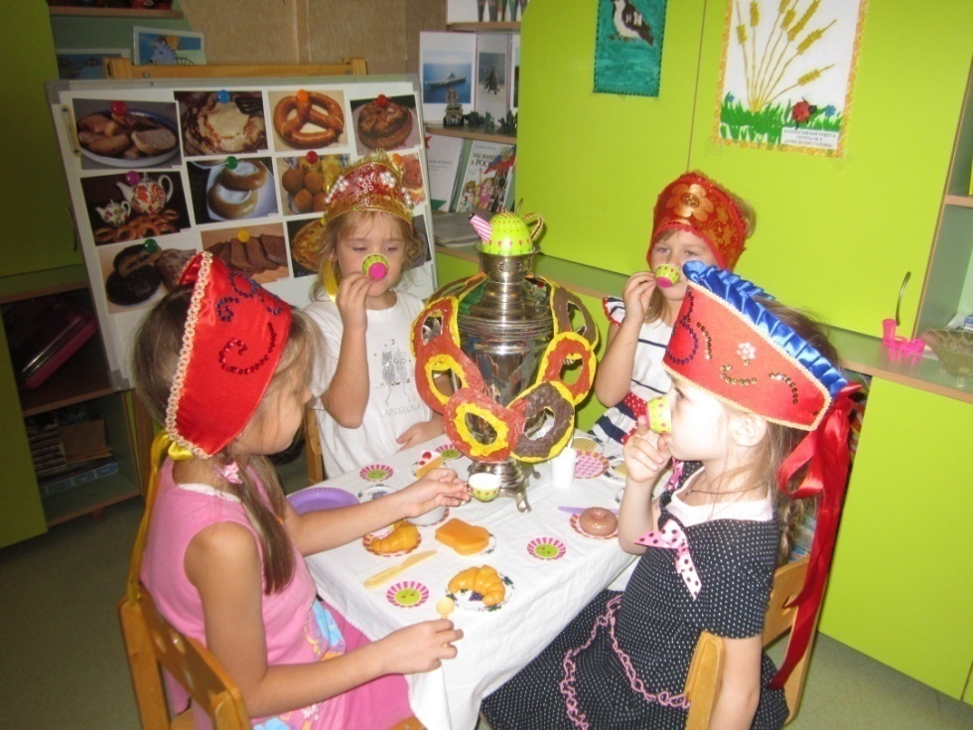
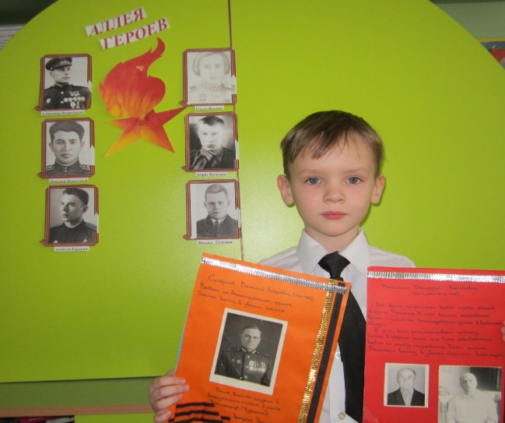
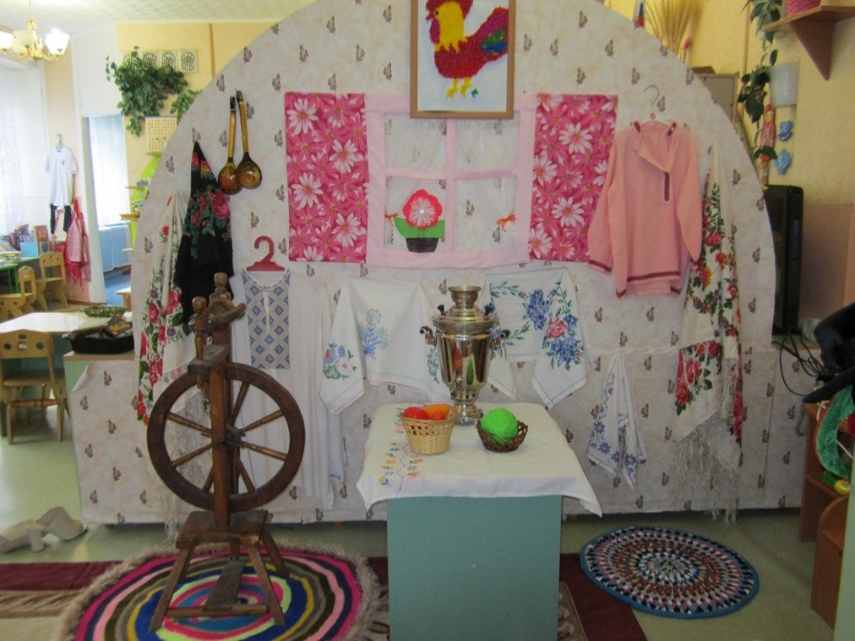
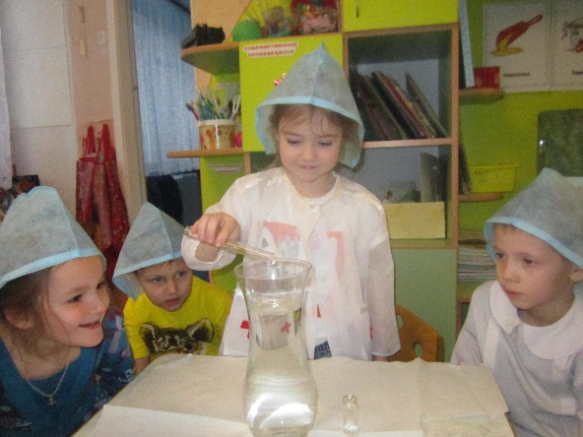
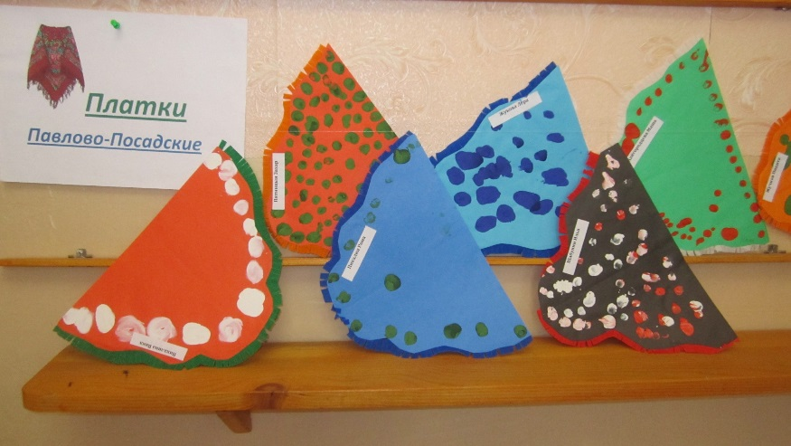
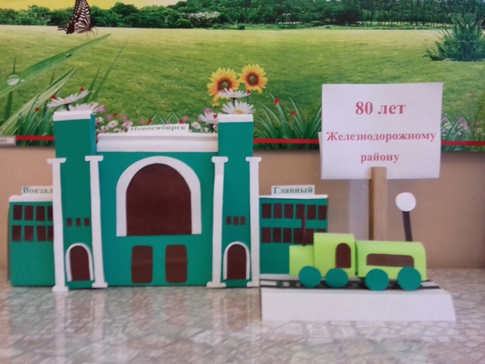
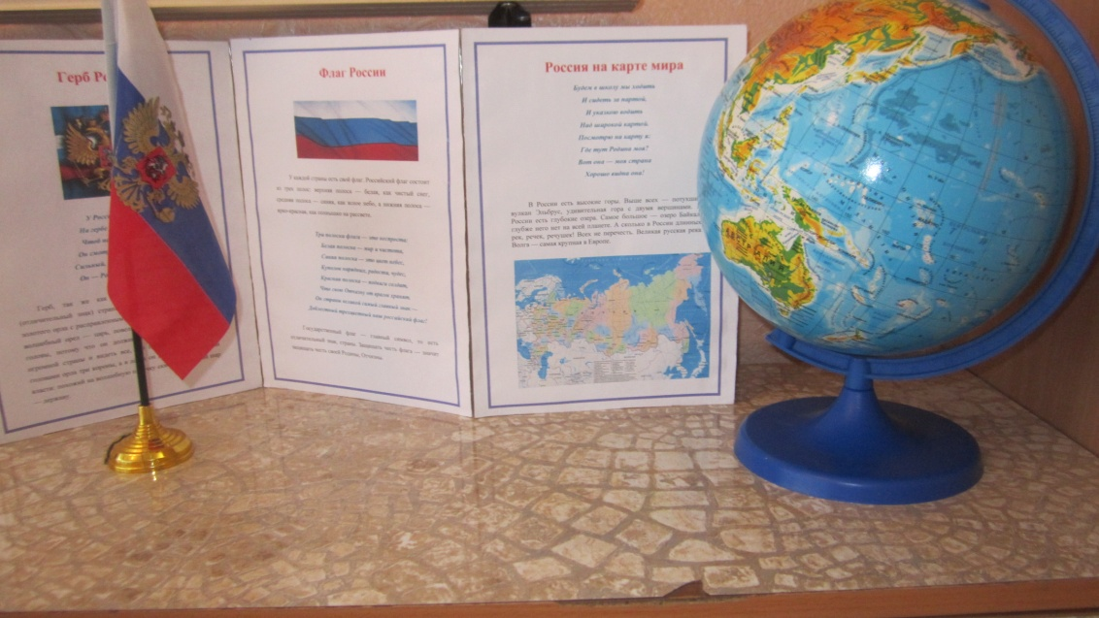
Создание развивающей предметно-пространственной среды
создан элемент мини-музея
«Патриотического воспитания»
«Полочка Марьи - Искусницы»
«Строим сами»
«Национальной культуры»
«Детская лаборатория открытий»
«Манипуляционный уголок»
Книжный уголок

Slide 16
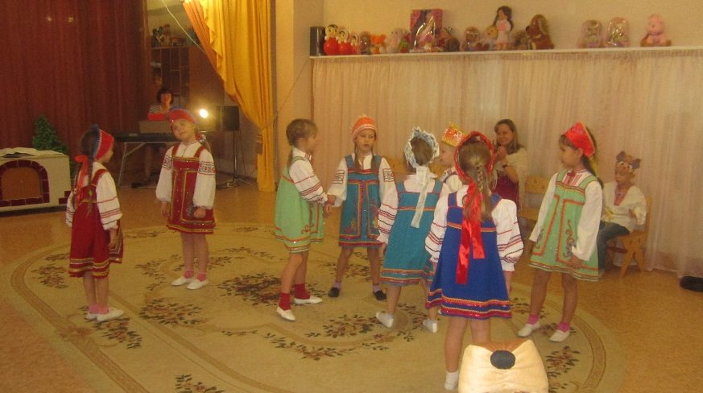
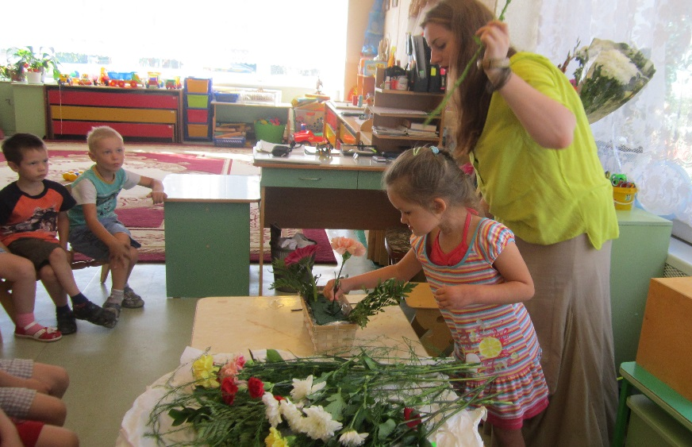
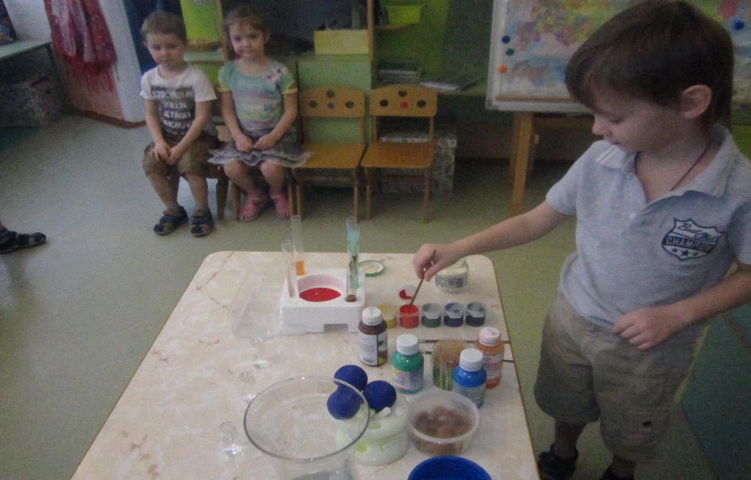
Особенности взаимодействия педагогического коллектива с семьями воспитанников
единство усилий семьи и образовательного учреждения для педагогического сопровождения ребенка;
- признание уникальности личности каждого ребенка;
- учёт пожеланий, предложений и точки зрения родителей, высокая оценка их участия в жизни группы;
- рассматривание процесса воспитания и развития как искусства диалога с конкретным ребенком и его родителями на основе знаний психологических особенностей возраста, с учетом предшествующего опыта ребенка, его интересов, способностей и трудностей;
- уважение к тому, что создается самим ребенком;
- деликатность, терпимость и такт в общении с родителями воспитанников.

Slide 17
Диагностика результатов освоения программы
Уровень ожидаемого результата для средней группы
Уровень ожидаемого результата для старшей группы
Уровень ожидаемого результата для подготовительной к школе группы
Блоки:
Родная семь Я
Город, в котором я живу
Природа моего края
Защитники Отечества
Новосибирск – столица Сибири

Slide 18
СПАСИБО ЗА ВНИМАНИЕ!

